Slide 1



KHỞI ĐỘNG

Slide 2




Design: Hương Thảo
Bài hát: Chữ O

Slide 3








Thứ … ngày … tháng … năm …
Liên hệ page:
https://www.facebook.com/teamKTUTS
Đây là sản phẩm của nhóm KTUTS. Mọi chi tiết vui lòng liên hệ page hoặc SĐT: 0922 645 654
Notes:
-GV: Thông qua phần khởi động đã giúp các con ôn tập về phép cộng 2 PS cùng mẫu và khác mẫu và cách viết STN dưới dạng phân số. Bây giờ chúng mình sẽ luyện tập thêm một số phép tính cộng với phân số qua bài học ngày hôm nay. Luyện tập trang 128

Slide 4
KHÁM PHÁ

Slide 5

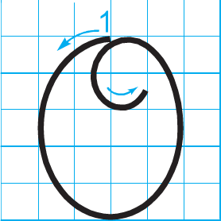
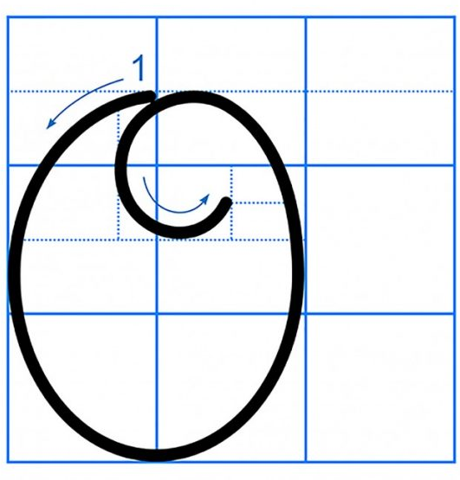

Quan sát và nêu chiều cao, độ rộng của chữ hoa O?
Chữ hoa O gồm mấy nét?
Notes:
Bài giảng thiết kế bởi: Nguyễn Thị Tuyết Nga – TH Mai Động – Hoàng Mai – HN.

Slide 6

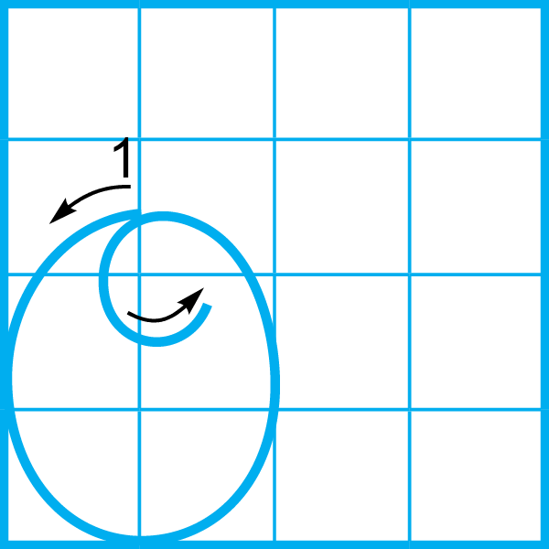
+ Đặc điểm: Cao 2,5 ô ly, viết 1 nét cong kín chung.
+ Cấu tạo: Nét viết chữ hoa O là nét cong kín, phần cuối nét lượn vào trong bụng chữ.
+ Cách viết: Đặt bút trên đường kẻ 3, theo chiều từ trái sang phải viết nét cong kín. Phần cuối nét lượn vào trong bụng chữ, đến đường kẻ 2 thì lượn lên 1 chút rồi dừng lại.

Slide 7
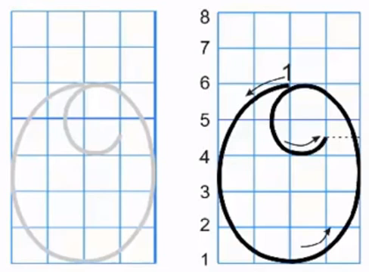
Hướng dẫn viết chữ hoa O cỡ vừa

Slide 8
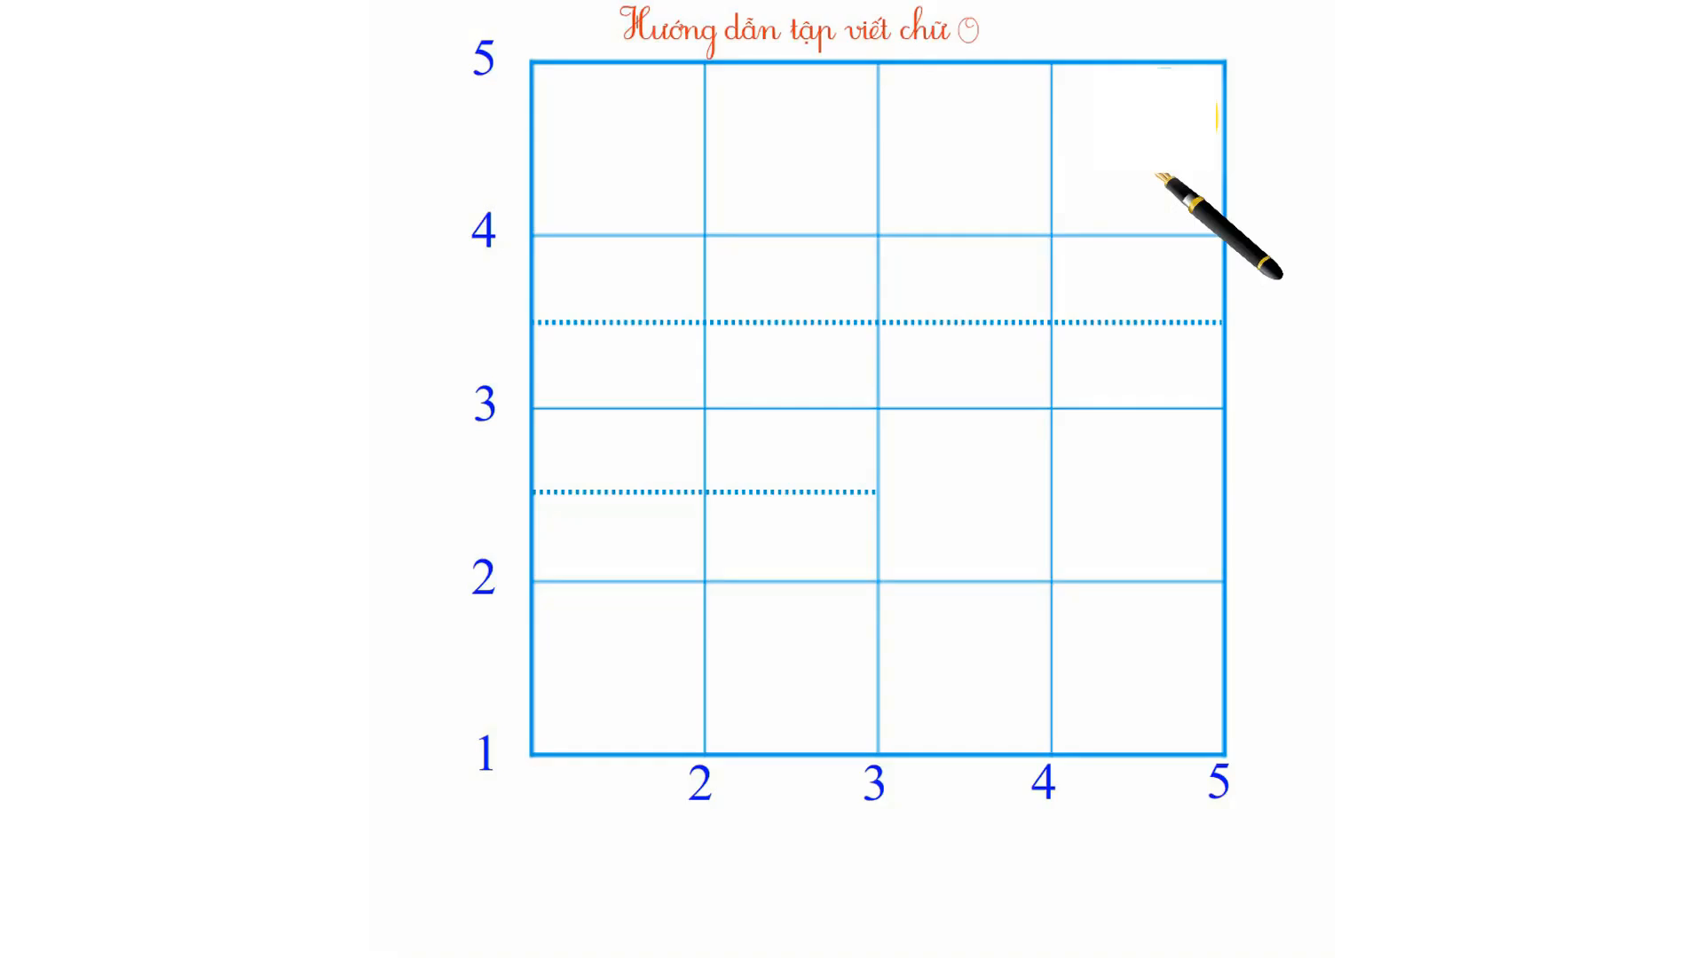
Hướng dẫn viết chữ hoa O cỡ nhỏ

Slide 9
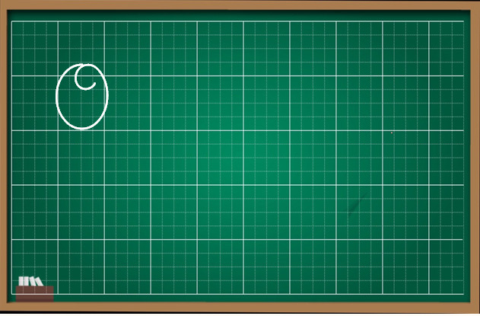
Viết bảng chữ hoa O cỡ vừa

Slide 10
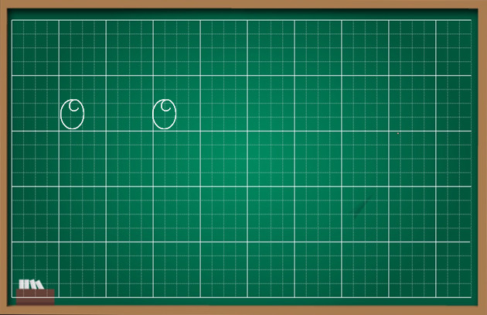
Viết bảng chữ hoa O cỡ nhỏ

Slide 11
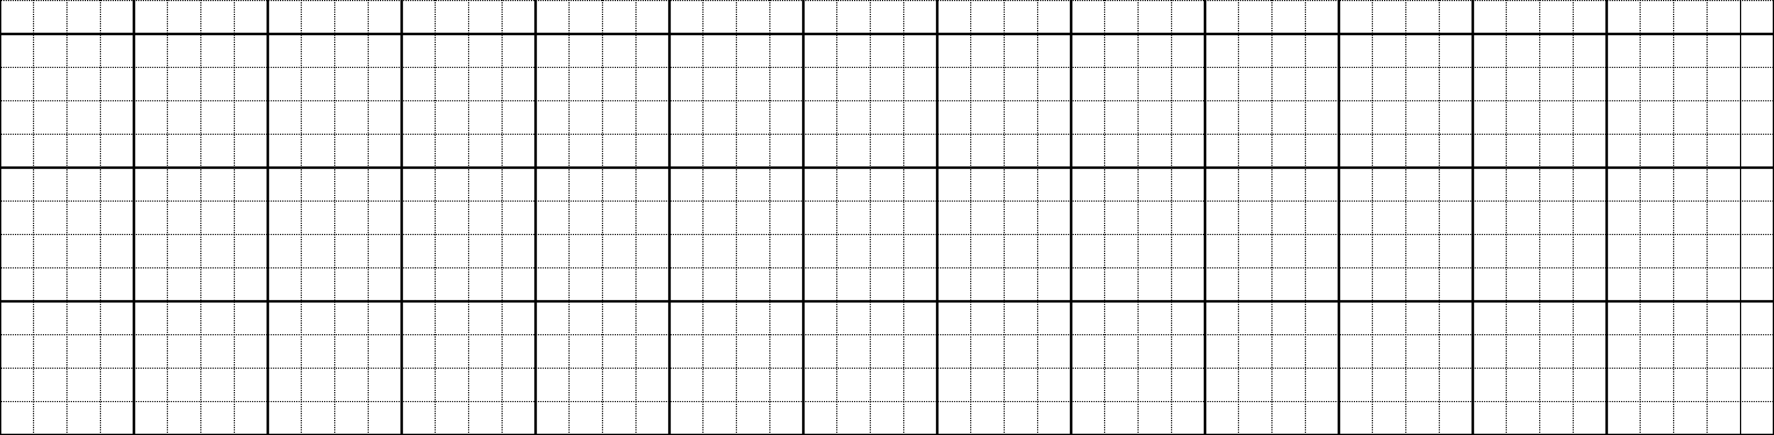
VIẾT ỨNG DỤNG
Ong chăm chỉ tìm hoa làm mật.
e) Cách đặt dấu thanh ở trên các chữ cái:
→ Dấu hỏi trên chữ i (chỉ), dấu huyền trên chữ I (tìm), chữ a (làm), dấu nặng dưới chữ â (mật).
g) Vị trí đặt dấu chấm:
→ Ngay sau chữ cái t của tiếng mật.

Slide 12

O
Ong
Ong εăm εỉ Ǉìm hΞ làm jật.

Slide 13
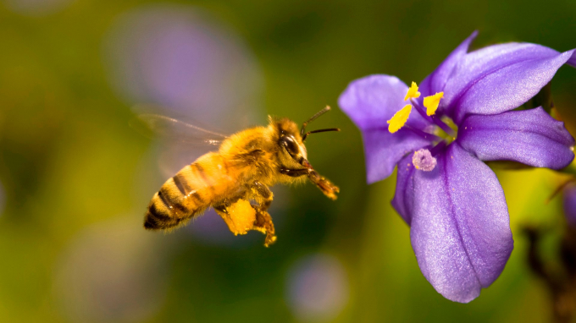

Slide 14

Em đã nhìn thấy chữ
hoa O ở đâu? Vì sao cần phải viết hoa?

Slide 15
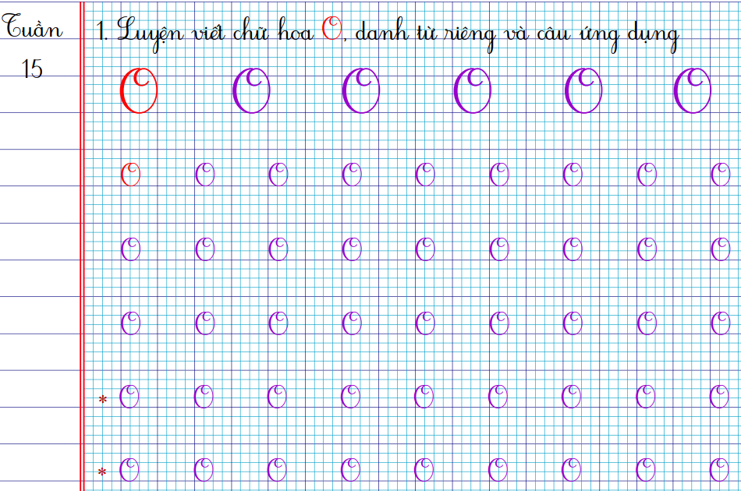

Slide 16
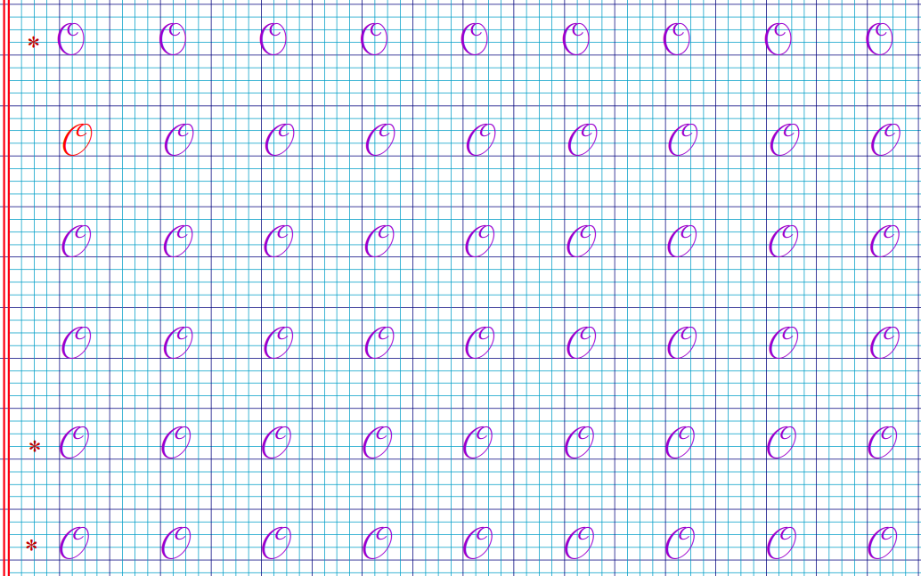

Slide 17
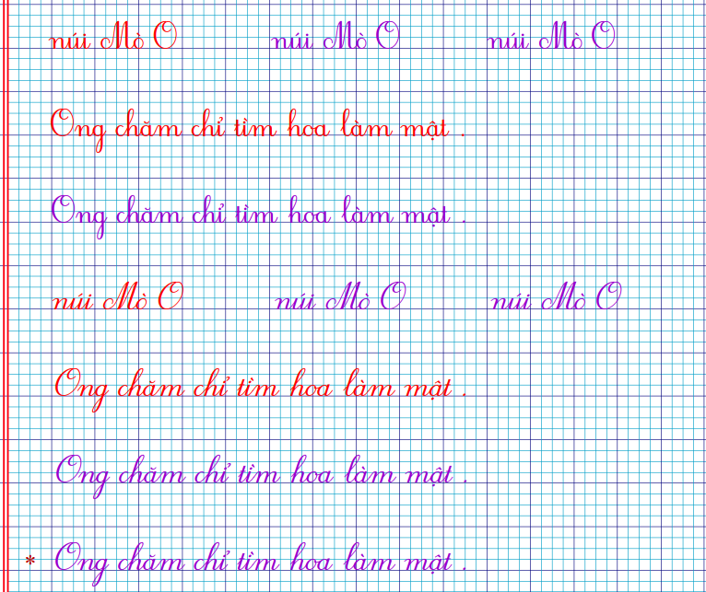

Slide 18
VẬN DỤNG

Slide 19
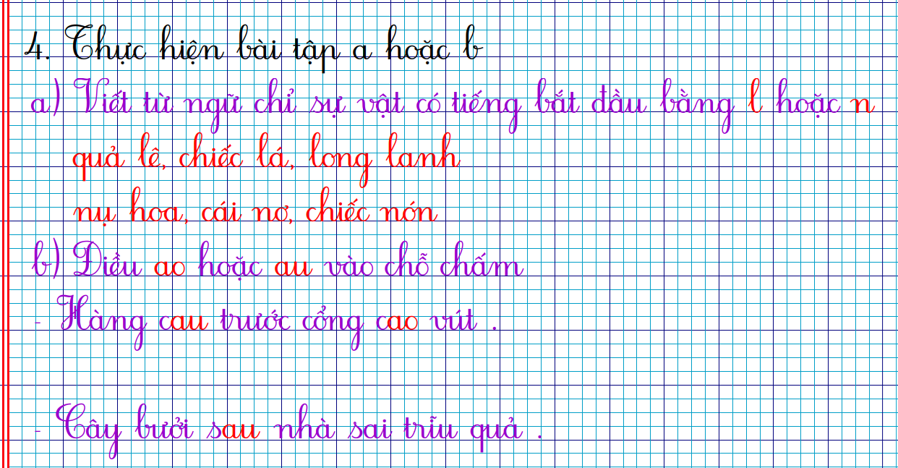

Slide 20

DẶN DÒ
Luyện viết lại chữ hoa O.
- Chuẩn bị tiết 4.

Slide 21

